Slide 1
FBF0432 Fundamentos de Farmácia Clínica e Atenção Farmacêutica
Hipertensão – Infarto

Slide 2
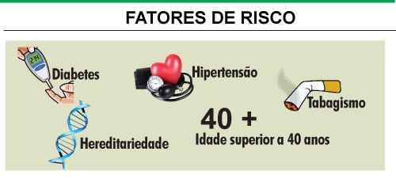
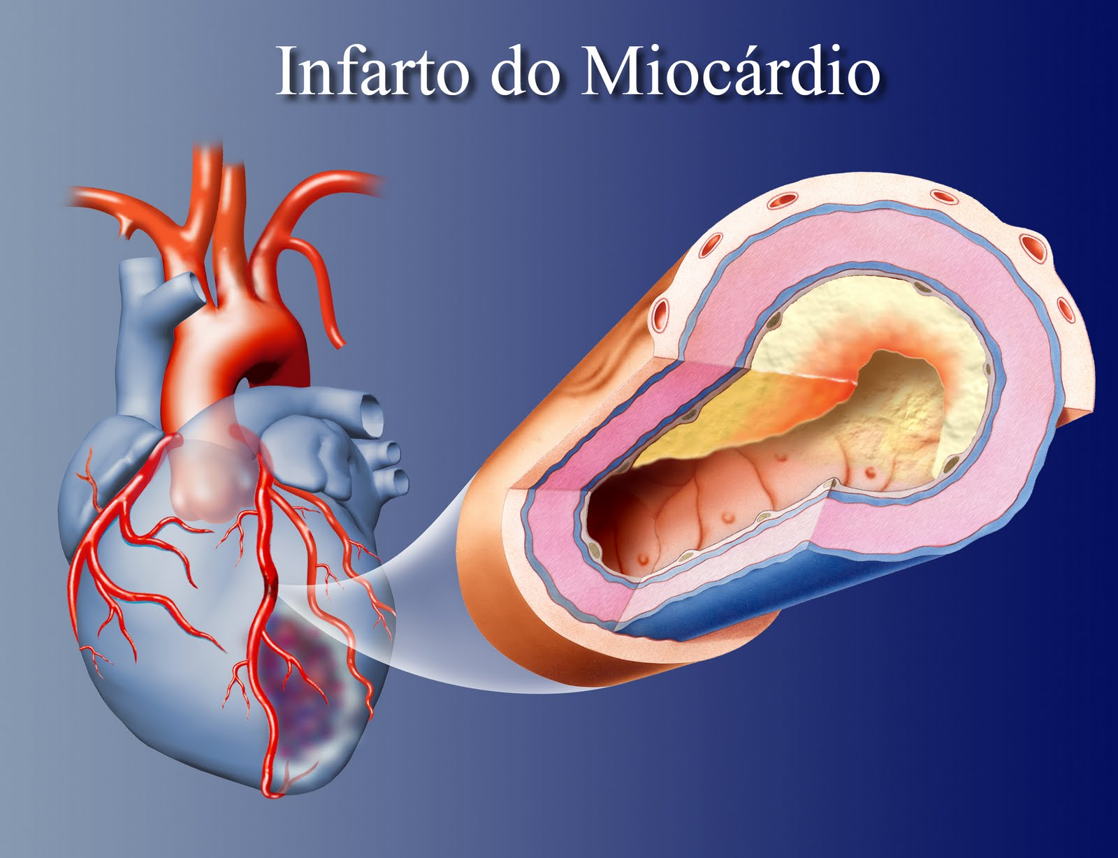
• Infarto: Ataque cardíaco que ocorre quando o fluxo de sangue que leva ao miocárdio (músculo cardíaco) é bloqueado. Essa supressão total ou parcial da oferta de sangue ao músculo cardíaco, pode levar à morte súbita, morte tardia ou insuficiência cardíaca.

Slide 3
Nome: José da Silva
Idade: 77 anos
Peso: 98 kg
Altura: 1,70
Hábitos
Fumante
Sedentário
Pai faleceu após infarto

Slide 4
Dor no meio do peito espalhando para o braço esquerdo, palidez, tontura, sonolência.
Unidade fixa de urgência e emergência diretamente ligado ao SAMU. O paciente fica em observação por um período de até 24h
Encaminhamento a uma unidade de internação - Hospital
Notes:
O paciente começou a sentir os sintomas e foi levado com urgência para uma UPA. UPA é a unidade fixa de urgência e emergência e está diretamente ligado ao SAMU – Serviço de Atendimento Móvel de Urgência. Na UPA o paciente é estabilizado pelo clínico geral, que tem à disposição todo o equipamento de urgência. O paciente pode até ficar em observação um pouco, mas não fica mais que 24 horas na UPA. No hospital o paciente tem contato com o farmacêutico e a uma equipe multidisciplinar de saúde

Slide 5
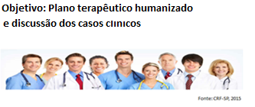
Estratégia adotada pela ANVISA para obter informação sobre o desempenho e segurança de Produtos de Saúde, ao mesmo tempo em que fomenta o uso racional de medicamentos e tecnologias em saúde. Equipes que se encarregam da vigilância e da notificar eventos adversos com os produtos e envia às autoridades sanitárias sob a forma de notificação e assim contribui com as ações regulatórias da ANVISA

Slide 6
- Redução de erros de medicação
- Maior garantia de segurança ao paciente.
- Diminuição de custos do tratamento
- Promoção do uso racional de medicamentos

Slide 7
Notes:
Falar nesse slide que pode ocorrer interações medicamentosas e o farmaceutico pode intervir

Slide 8
Problemas Relacionados aos Medicamentos
Evento adverso ao medicamento
Condição desfavorável durante o tratamento com o fármaco, não necessariamente relacionado ao medicamento.
Efeito adverso ao medicamento
Efeito diferente e indesejável causado pelo princípio ativo do medicamento .

Slide 9
Notivisa
Sistema Nacional de Notificações para a Vigilância Sanitária
Sistema informatizado na plataforma web
Coleta de notificações sobre RAM e queixas técnicas
Quem são os usuários?

Slide 10
Conciliação de Medicamentos
Atividade que visa a segurança do paciente coletando todos os medicamentos de uso habitual podendo realizar posteriores comparações durante as transições de cuidado.

Slide 11
A Importância da Intervenção Farmacêutica (IF)
Artigo da Revista Brasileira de Ciências Farmacêuticas Brazilian Journal of Pharmaceutical Sciences vol. 44, n. 4, out./dez., 2008
Estudo realizado em junho de 2004 a junho de 2005 no Instituto Nacional de Traumatologia e Ortopedia (INTO).
Prevenção de eventos adversos.
5500 pacientes, onde 227 foram atendidos, no qual cerca de 84% ocorreram erros humanos, dos quais aproximadamente de 50% deles foram resolvidos com IF.
Atuação do farmacêutico junto a equipe multidisciplinar.

Slide 12
Intervenção Farmacêutica

